Slide 1
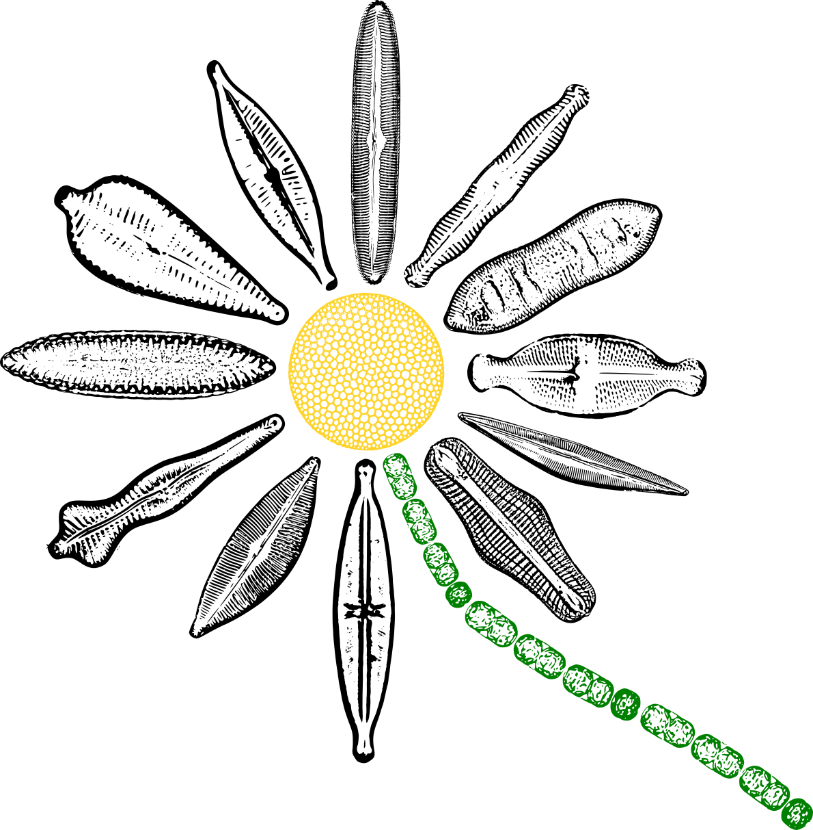
Úvod do diatomologie - Metodiky
10. přednáška

Slide 2

Odběr fytobentosu
http://www.mzp.cz/cz/prehled_akceptovanych_metodik_tekoucich_vod
V souladu s WFD je termín fytobentos používán pro označení souboru fototrofních mikrofyt osidlujících dno.
Výběr vhodného podkladu
Oškrab epilitonu
Transport v chladu a temnu
Mikroskopický rozbor
Zhotovení trvalých preparátů rozsivek
Fixace formaldehydem

Slide 3
Odběr fytobentosu
Terénní pomůcky:
rybářské holinky
zubní kartáček, nůž, zabroušená lžíce nebo skalpel, pinzeta
plastová miska
plastová lahvička (optimálně 100 ml) se šroubovacím uzávěrem
nesmazatelný fix
chladicí box
fotoaparát
GPS přístroj
terénní přístroje pro analýzu vody (pH, obsah kyslíku, teplota, vodivost)
gumové rukavice

Slide 4
Odběr fytobentosu
Vzorkování
Vzorkovací období:
Odběr vzorku je optimálně prováděn čtvrtletně, zimní odběr je možné vynechat.
Odběry vzorku se provádějí:
v jarním období (březen – polovina května)
v letním období (konec června – polovina srpna)
v podzimním období (říjen – polovina listopadu)

Slide 5
Odběr fytobentosu
Výběr reprezentativního- charakteristického úseku toku (s větším množstvím vyjmutelných kamenů)
Označení odběrového úseku (slovní, GPS souřadnice, fotografie)
Výběr podkladu- odebírá se přednostně epiliton (nárost na kamenech; vedle fototrofních organismů (sinic a řas) obsahuje i heterotrofní složku
Preferovány kameny o velikosti 10-20 cm (stabilní, umožňují rozvoj společenstva)
Odběr z cca 5 kamenů
Odběr z hlavního proudu řeky
+ Základní měření: (teplota vody, koncentrace rozpuštěného kyslíku, pH a elektrická vodivost)

Slide 6
Odběr fytobentosu
Vlastní odběr
Odstranění nečistot, detritu
Dále možné dva způsoby: přímý seškrab do vzorkovnice, či oškrábání nárostu do misky + v misce kamen opláchnout
K odběru lze použít: kartáček, skalpel, nůž, lžíci- nutno vždy opláchnout v říční vodě
Odběrová lahvička se neplní až po okraj (ideálně do ¾), aby se nevyčerpal kyslík
Popis
Transport
Zpracování do 48 hodin od odběru, jinak nutná konzervace formaldehydem

Slide 7
Odběr fytobentosu
Zpracování vzorku
Analýza v čerstvém stavu
Determinace
Kvantifikace
Registruje se stav organismů
Fotodokumentace
Determinace

Slide 8
Odběr fytobentosu
Kvantifikace: Kvantitativní zastoupení jednotlivých druhu se provádí při slabším zvětšení, pomocí odhadní stupnice, která druhy zařazuje do určitých intervalů na základe odhadu jejich abundance v mikroskopickém preparátu analyzovaného vzorku (Sládečková & Marvan 1978).
Nejčastěji je používána stupnice:
6 - druh masově zastoupený, s pokryvností 90 - 100%
5 - druh velmi hojný, s pokryvností 50 - 90%
4 - druh hojný, s pokryvností 20 - 50%
3 - druh dost hojný, s pokryvností 5 - 20%
2 - druh zřídkavý, s pokryvností 1 - 5%
1 - druh velmi zřídkavý, s pokryvností 0,1 - 1%
+ - druh ojediněle zastoupený, s pokryvností do 0,1%

Slide 9
Odběr fytobentosu
Zpracování vzorku rozsivek
Odstranění buněčného obsahu oxidačními činidly
Poté připravení preparátu pomocí uzavíratelných médii

Slide 10
Molekulární metody
Izolace DNA (extrakční kity)
Amplifikace DNA (vybraného úseku) – PCR
Naklonování DNA (produktů PCR)
Sekvenace
Analýza (srovnání na www.algaterra.org)
Příklad- výběr 18S SSU rRNA (ideální marker pro rozsivky, z ní výběr např 480 pb pro amplifikaci)

Slide 11
Molekulární metody
Extrakce probíhá podle návodu výrobce vybraného extrakčního kitu (pro rozsivky se používají např. Dneasy Mini Plant kit a Dynabeads DNA Direct Universal Kit)
Amplifikace pomocí primerů (denaturace vlákna, navázání primerů)
Klonování pomocí klonovacích kitů (TOPO TA CloningTM Kit, klonování často v buňkách E-coli)
Sekvenování (rekombinantních plazmidů E-coli)

Slide 12
Molekulární metody
Důležité nalézt vhodný marker (měla by to být krátká sekvence DNA, která půjde lehce naamplifikovat)
Část DNA pro analýzu by však měla být dostatečně variabilní aby odlišila jednotlivé druhy

Slide 13
Znaky používané (nejen) pro rozlišení druhů
Molekulární analýzy
Využívání vedlo k odhalení nečekané kryptické diverzity u rozsivek
V současné době jsou osekvenovány 2 kompletní genomy rozsivek:
centrickáThalassiosira pseudonana
penátní Phaeodactylum tricornutum
Využívání molekulárních dat:
ITS
SSU rDNA a LSU rDNA
plastidové geny rbcL
mitochondriální gen cox1

Slide 14
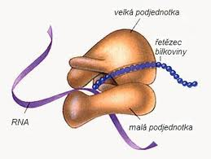
Molekulární analýzy
SSU neboli 18S rDNA (malá ribozómová podjednotka)
- využítí pro rekonstrukci fylogeneze celé třídy rozsivek (zařazení druhu v rámci třídy), méně variabilní
LSU neboli 28S rDNA (velká ribozomální podjednotka)
ITS1 a ITS2 (mezerníkové oblasti oddělující ribozomální podjednotku), velmi variabilní
ITS2 má schopnost rozlišit reprodukčně izolované druhy
(Fce ribozomu: tvorba proteinů, probíhá na nich translace, při níž je z řetězce RNA syntetizován polypeptid)

Slide 15
Molekulární analýzy
Mitochondriální genom
Využívá se oblast kódující proteinovou podjednotku cytochrom oxidasy (cox1)
Plastidový genom
Využívá se oblast kódující proteinovou velkou podjednotku enzymu RUBISCO
Výhody oproti rDNA: jsou obsaženy
v genomu pouze v jedné kopii+ minimalizuje možnost amplifikace DNA z případné kontaminace houbami, která je poměrně běžná. Nevýhodou je nedostatečná znalost dědičnosti a dalších vlastností organelové DNA

